Slide 1
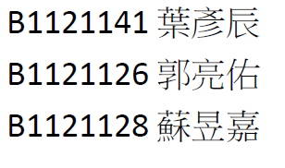
實驗六

Slide 2
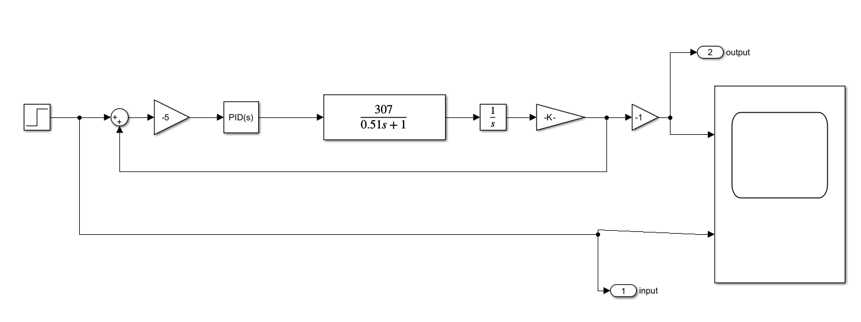
實驗6-1
(1)請繪出圖6-7之實際系統方塊圖

Slide 3
實驗6-1
(2)完成表6-1
項目 | 衰減器P5 | 響應穩態值y_ss[v] | 尖峰超越量Δy [V] | 最大超越量𝑀𝑝[%] | 尖峰時間𝑡𝑝[s] | 上升時間𝑡𝑟[s] | 穩態誤差𝑒𝑠𝑠[V]
實驗 | 10% | 5.04 | 8.47 | 1.68 | 0.86 | 0.56 | 0
實驗 | 50% | 4.97 | 8.73 | 1.76 | 0.82 | 0.52 | 0
模擬 | 10% | 5 | 8.3 | 1.66 | 0.5 | 0.3 | 0
模擬 | 50% | 5 | 8.8 | 1.6 | 0.5 | 0.3 | 0
表6-1

Slide 4
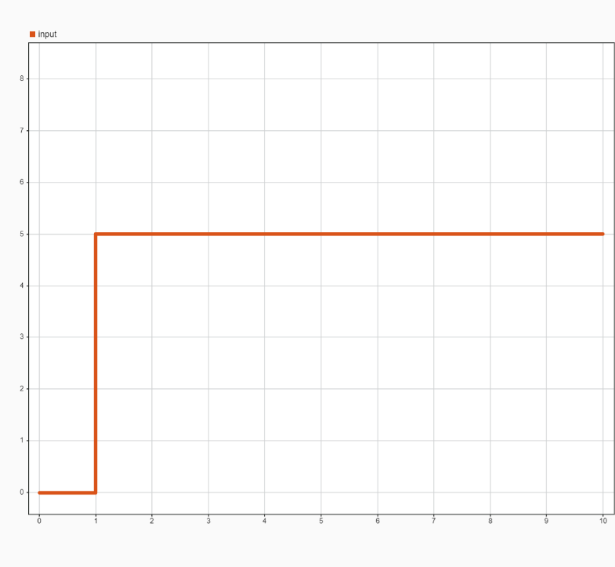
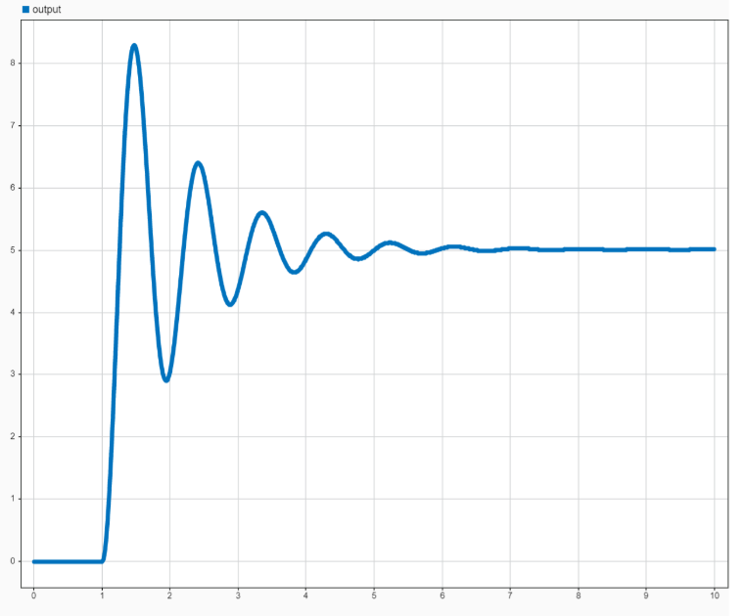
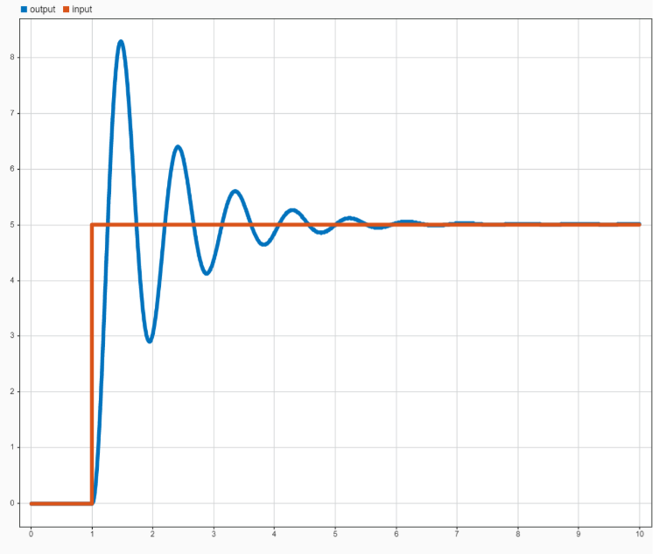
實驗6-1-1(軟體)
(3)10%-觀察室示波器顯示之響應波形，並以軟體模擬。

Slide 5
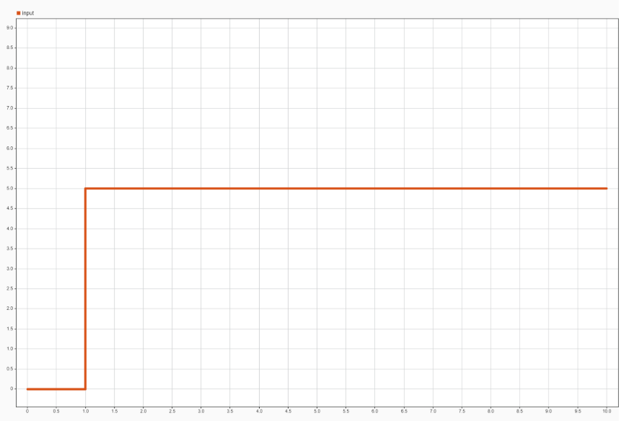
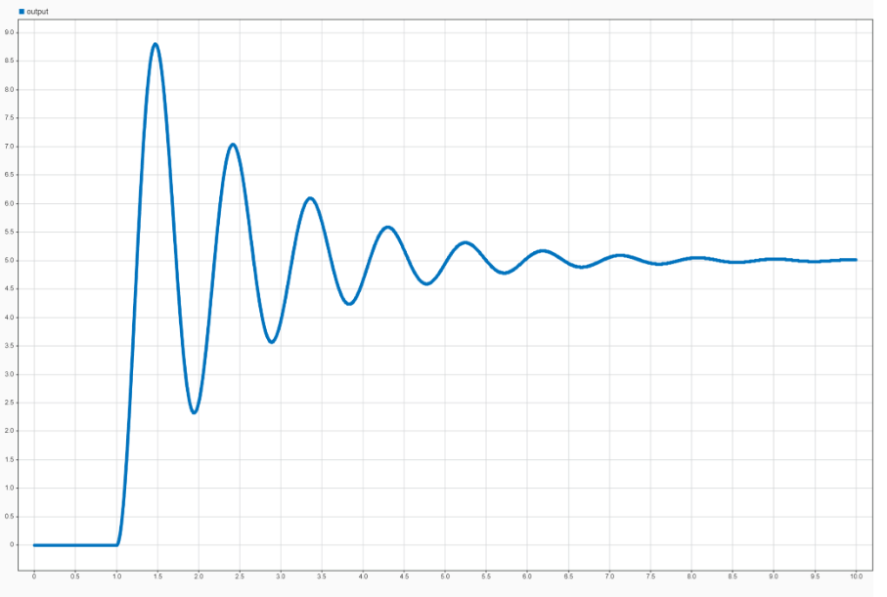
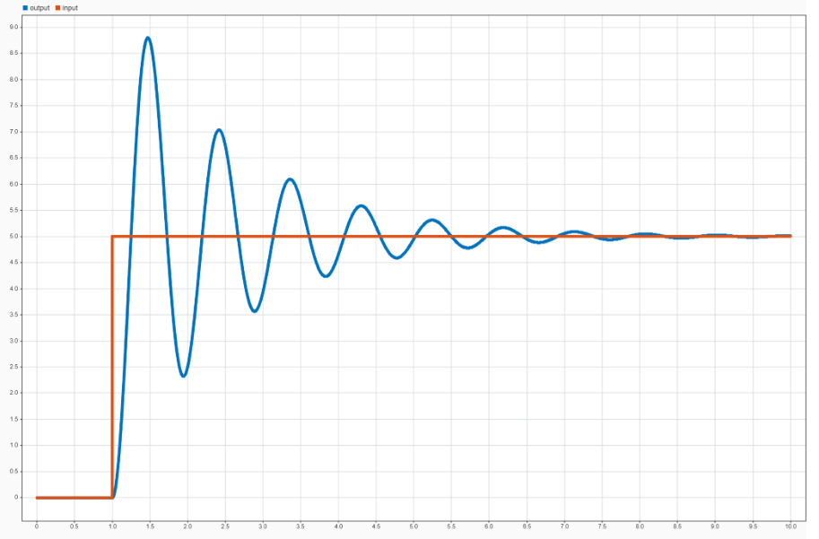
實驗6-1-2(軟體)
(3)50%-觀察室示波器顯示之響應波形，並以軟體模擬。

Slide 6
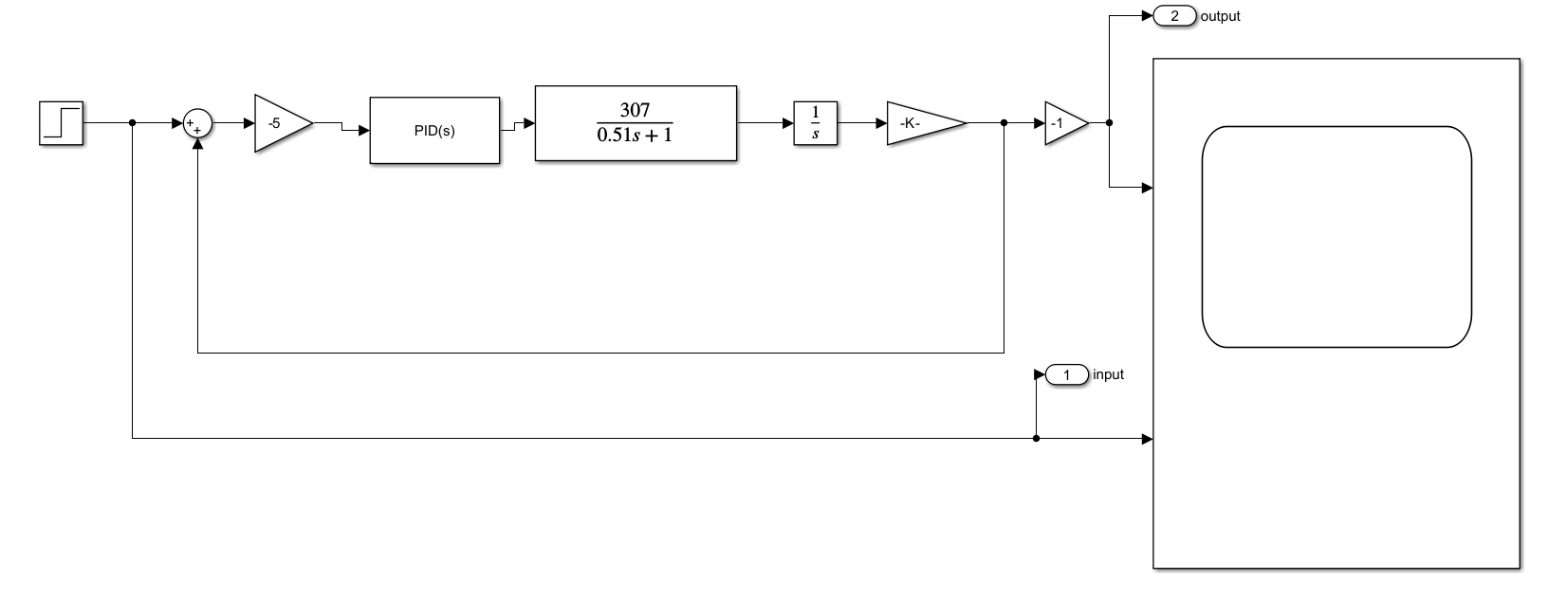
實驗6-2
(1)請繪出圖6-8之實際系統方塊圖

Slide 7
實驗6-2
(2)完成表6-2
項目 | 衰減器P4 | 衰減器P5 | 響應穩態值y_ss[v] | 尖峰超越量Δy [V] | 最大超越量𝑀𝑝[%] | 尖峰時間𝑡𝑝[s] | 上升時間𝑡𝑟[s] | 穩態誤差𝑒𝑠𝑠[V]
實驗 | 70% | 50% | 5.45 | 5 | 0.917 | 0.67 | 0.52 | 0
模擬 | 70% | 50% | 5 | 1.1 | 0.22 | 0.4 | 0.2 | 0
表6-2

Slide 8
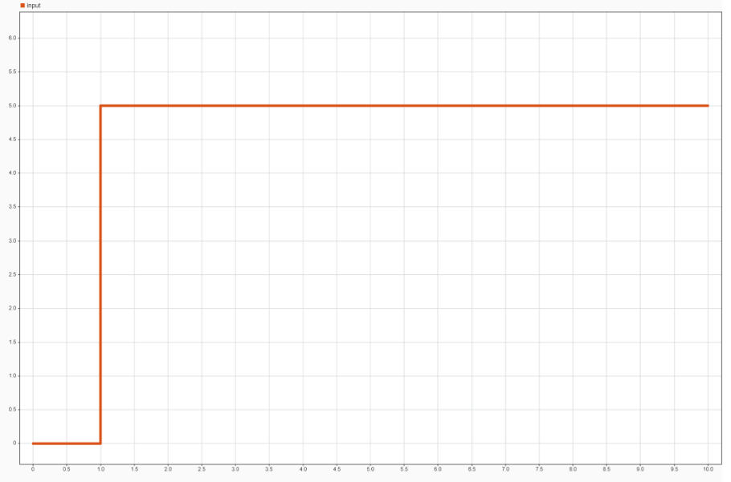
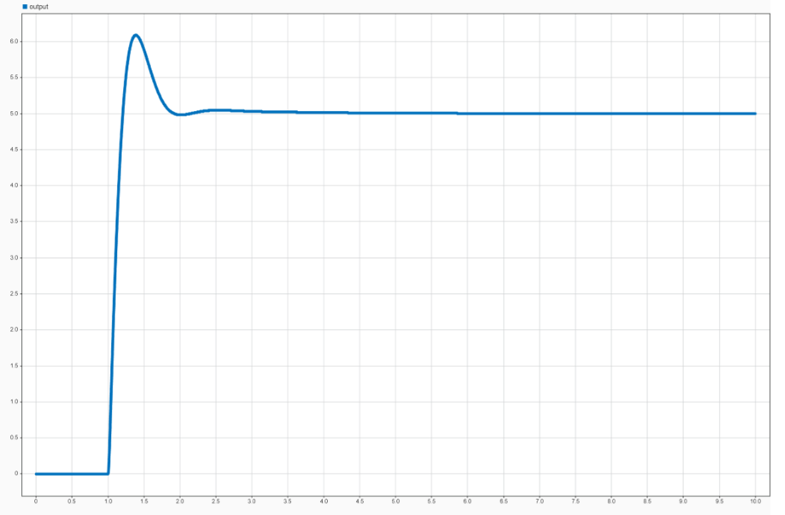
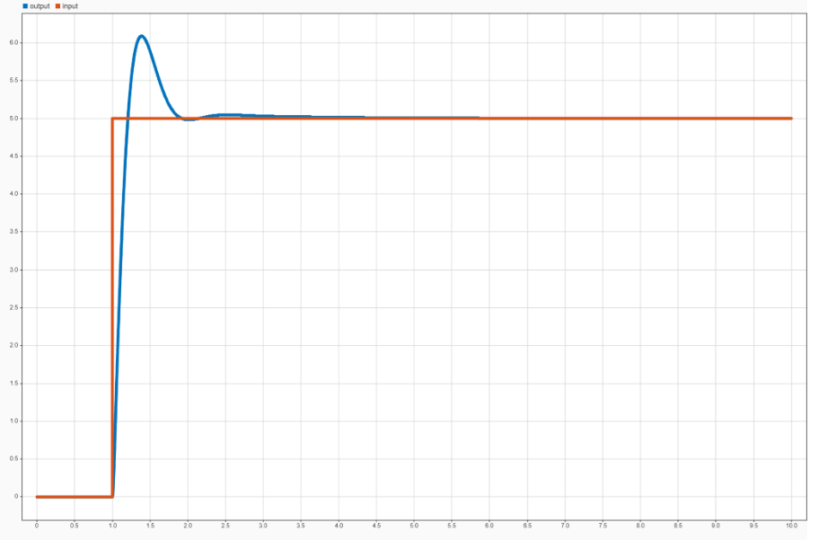
實驗6-2(模擬)
(3)觀察室示波器顯示之響應波形，並以軟體模擬與驗證

Slide 9
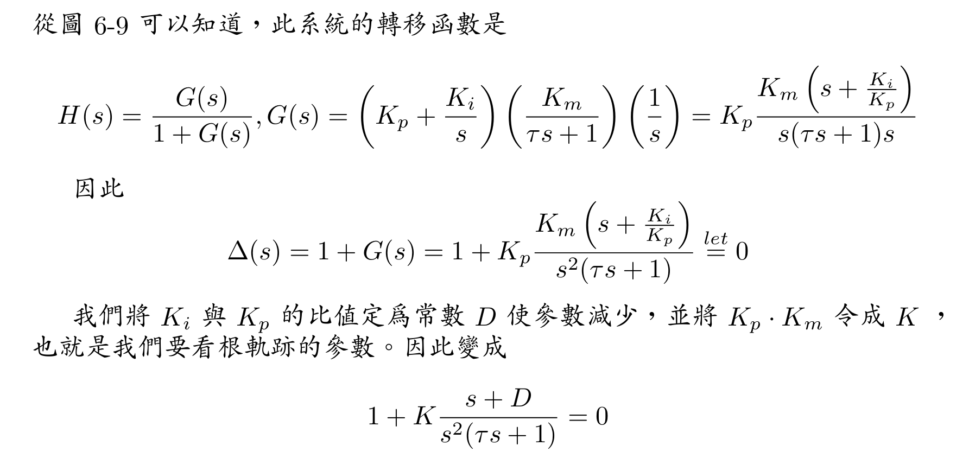
實驗6-3

Slide 10
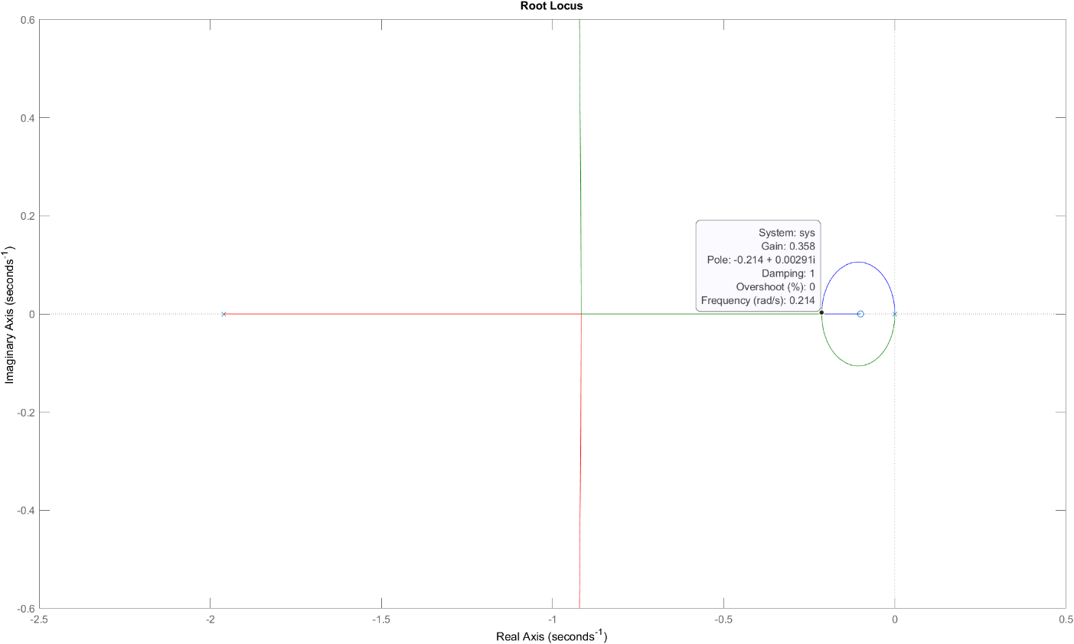
實驗6-3
s = tf('s');
tau = 0.51;
K_m = 307;
D = 0.1;
sys = (s + D) / (s * s * (tau *s + 1));
figure(1)
rlocus(sys)

Slide 11
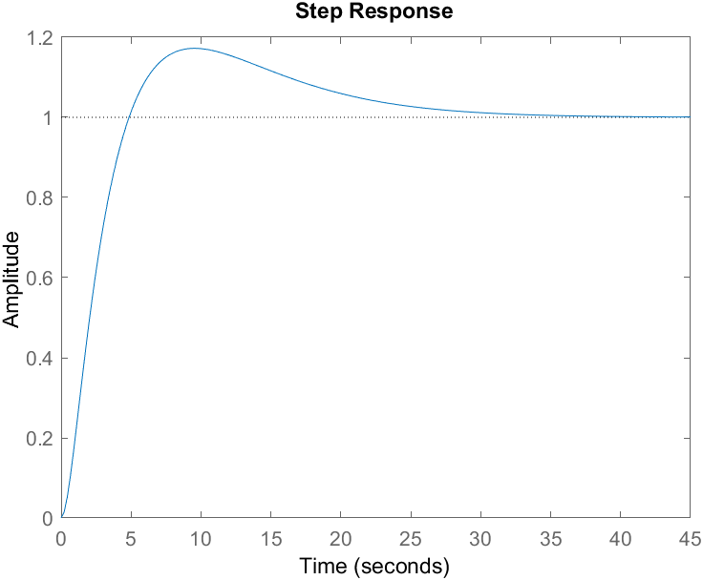
實驗6-3
s = tf('s');
tau = 0.51;
K_m = 307;
D = 0.1;
sys = (s + D) / (s * s * (tau *s + 1));
figure(1)
rlocus(sys)
figure(2)
K = 0.358;
sys_cl = feedback(K * sys, 1);
step(sys_cl)
k_p = K / K_m
k_i = k_p * D
k_p =
0.0012
k_i =
1.1661e-04
>>

Slide 12
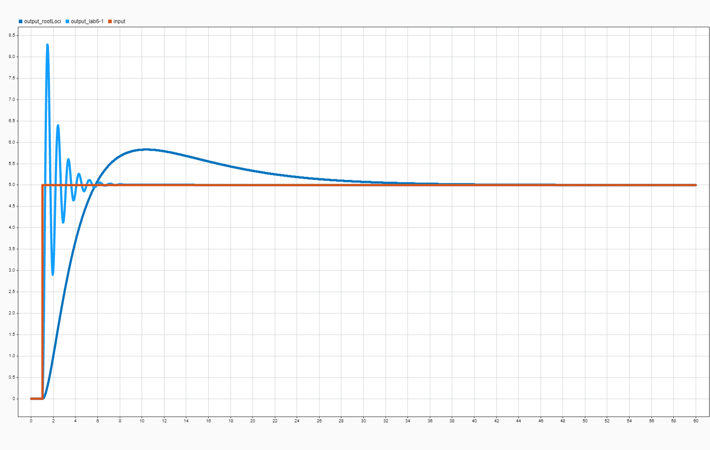
實驗6-3

Slide 13
問題討論
(2)根據實驗的設計，請討論參數改變對PI與PID控制器，在輸入相同步階訊號的情況下，與輸出訊號的差異
Ans:
PI控制器適用於對穩態誤差要求高、但對超越量要求不高的系統。
PID控制器適用於對反應速度與穩定性要求高的情境。
實驗中可以透過調整比例、積分與微分增益來觀察波形變化，如：上升時間、尖峰時間、超越量、穩態誤差等指標。

